Slide 1
Вітрова ерозія

Slide 2
Ерозія (від лат. виривати),(нім. Erosion; англ. Erosi-on; фр. Érosion; рос. Эрозия) — процеси руйнування:
Руйнування ґрунту або гірських порід водним потоком, повітрям (вітром), льодом. Ерозія — один з головних чинників формування рельєфу земної поверхні. Частина процесу денудації. Розрізняють схилову й руслову ерозії. В результаті ерозії утворюються яри, балки, річкові долини тощо. Крім Землі, явища ерозії спостерігаються й на інших планетах Сонячної системи, зокрема на Марсі.
Руйнування металу або металевих виробів, зумовлене дією механічних факторів або електричних розрядів.
Розмивання, роз'їдання, витравлювання.

Slide 3
Вітрова ерозія, або дефляція, виникає за умови сильних вітрів, які видувають ґрунт. Інтенсивність видування ґрунту значною мірою залежать від його гранулометричного складу і вмісту в ньому гумусу. Зокрема, на ґрунтах супіщаного гранулометричного складу вітрова ерозія починає проявлятися при швидкості вітру 3-4 м/с, на легкосуглинкових — 4-6 м/с, на важкосуглинкових — 5-7 м/с і на глинистих — 7-8 м/с. Пісок (0,05-0,10 мм) переміщується при швидкості вітру З−3,5 м/с на висоті 15 см. Частки ґрунту розмірами 0,25 мм переносяться вітром у повітрі. Якщо збільшується сила вітру — зростає інтенсивність вітрової ерозії.
Розрізняють зони дефляції, звідки видувається ґрунт, і зони акумуляції, де він нагромаджується. У зоні акумуляції на суглинкових ґрунтах утворюються наносні ґрунти, а під час розвіювання пісків — похований під них ґрунт.

Slide 4
Розрізняють два типи вітрової ерозії:
Повсякденну дефляцію спричинюють вітри навіть малих швидкостей (5 м/с), відбувається вона повільно і непомітно, переважно на піщаних, супіщаних і карбонатних ґрунтах. За цього виду дефляції можуть спостерігатись оголення насіння, загорнутого у ґрунт, а також пошкодження молодих сходів рослин. Найсильніше повсякденна дефляція проявляється на вітроударних схилах, які не захищені лісосмугами.
Пилові бурі (чорні бурі на Україні) найактивніший і найшкідливіший вид дефляції. Такі бурі виникають під впливом сильного вітру (зі швидкістю понад 12-15 м/с) і можуть поширюватись на великі території, знищити посіви на сотнях тисяч гектарів, знести багато родючого ґрунту. Пил, що підіймається під час бур на значну висоту, може перенестися на великі відстані. Чорні бурі катастрофічне знижують родючість ґрунту не тільки в тих місцях, де вони виникають, а й завдають шкоди сільському господарству в тих районах, де відкладаються пилові маси. Вітрова ерозія поширена там, де немає перешкод сильним вітрам, і де відсутній природний рослинний покрив, що захищає поверхневі шари ґрунту, розораного на великих площах. Локальна вітрова ерозія спостерігається і на безструктурних піщаних ґрунтах. Особливо небезпечні піски біля озер та на узбережжях морів, де часто дмуть сильні вітри.

Slide 5
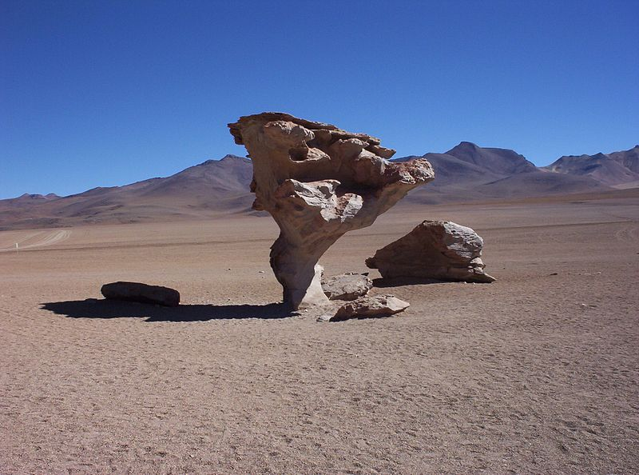
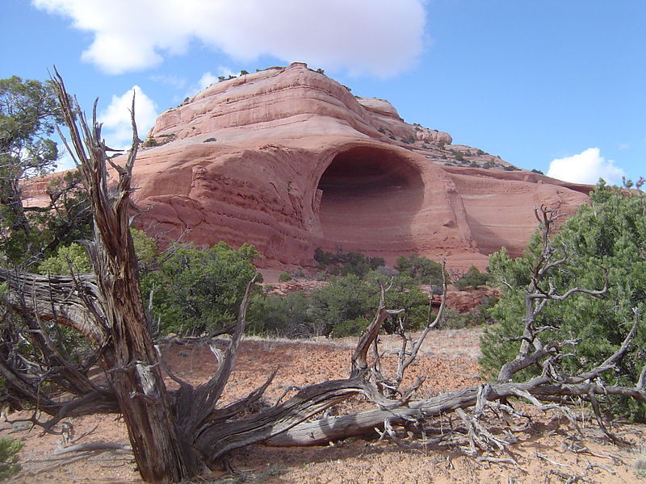
Кам'яні останці, утворені вітровою ерозією. Солончак Уюні,Болівія
Скельний альков Моав, утворений вітровою ерозією. Юта, США

Slide 6
Вітрова ерозія виникає за умови сильних вітрів, які видувають ґрунт. Інтенсивність видування ґрунту значною мірою залежать від його гранулометричного складу і вмісту в ньому гумусу:
на ґрунтах супіщаного гранулометричного складу вітрова ерозія починає проявлятися при швидкості вітру 3-4 м/с,
на легкосуглинкових — 4-6 м/с,
на важкосуглинкових — 5-7 м/с,
на глинистих — 7-8 м/с.
В Україні найнебезпечніші щодо виникнення вітрової ерозії степові та деякі лісостепові райони. Причини цих ерозійних процесів не лише в несприятливих породних умовах, а й у знищенні в минулому ґрунто-закріплюючої рослинності, руйнуванні структури ґрунтів, зменшенні загальної лісистості.

Slide 7
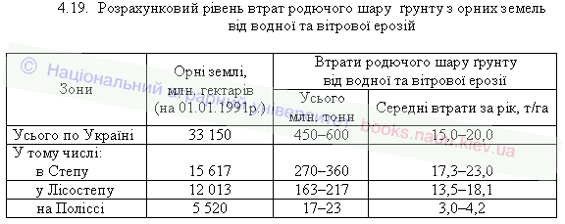

Slide 8
